Slide 1
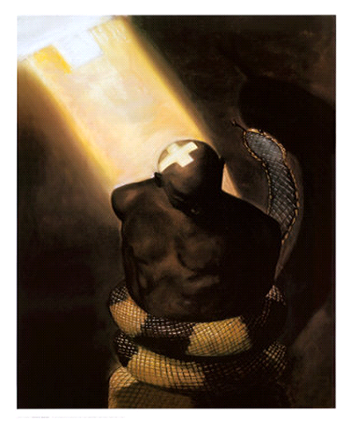
Hoe worden we verlost van de kwade en misleidende ingevingen in onze gedachten? Waar doe je het raam van je denken voor open?

Slide 2
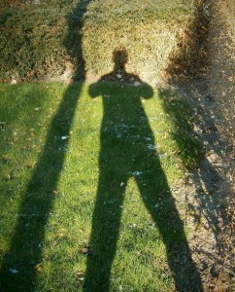
Misleidende gedachten zijn als rondvliegende raven Zorg ervoor dat ze zich niet in je hoofd gaan nestelen

Slide 3
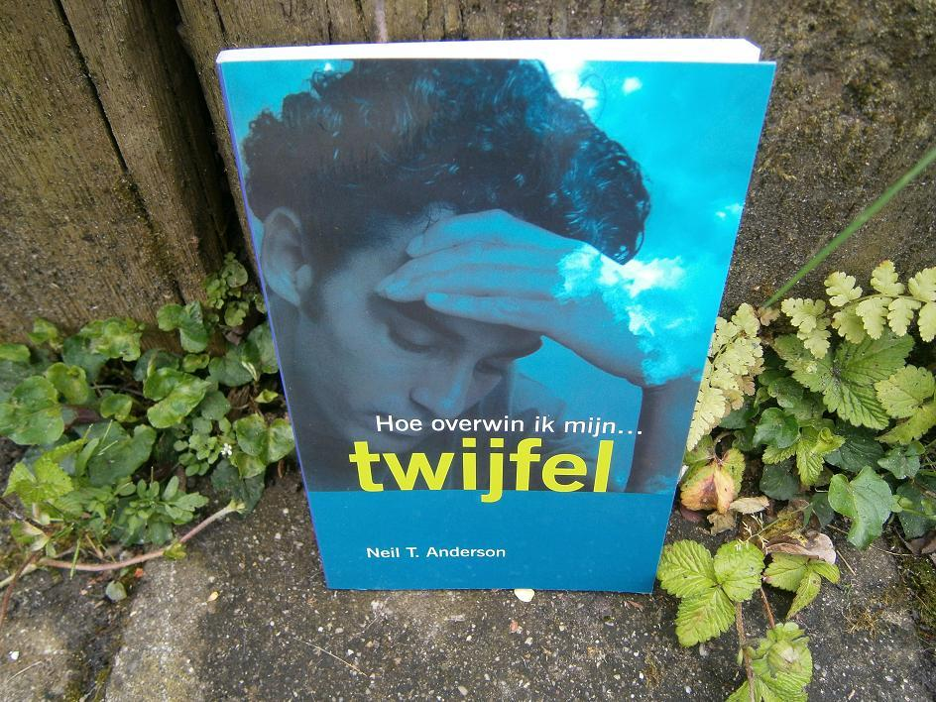
Door in een leugen te geloven, blijf je twijfelen, maar de waarheid bevrijdt je van de leugen, daar bestaat geen twijfel over!

Slide 4
Anderson leert ons: ‘U komt niet van uw negatieve gedachten af door te proberen ze niet meer te denken, u overwint ze door te kiezen voor de waarheid.’ ‘God zal u kracht geven naarmate u op Hem vertrouwt’

Slide 5
Door te wandelen in de waarheid, kunnen vreugde en vrijheid weer op ons pad komen

Slide 6
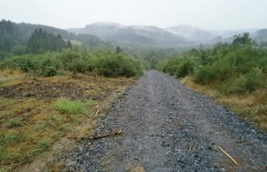
Jezus leert ons dat de waarheid ons zal vrijmaken (Joh. 8:32) Hij zegt in Joh. 14:6: ‘Ik ben de Weg, de Waarheid en het Leven’
Als we verstrikt zitten in negatieve gedachten en leugens, kunnen we bevrijding vinden door Jezus

Slide 7
Er is een verhaal dat toeristen op een pad niet verder konden door verwilderd struikgewas. Ze zeiden tegen de gids: ‘Er is geen weg meer om verder te gaan.’ De gids stapte vooruit en zei: ‘Ik ben de weg.’ Vervolgens baande hij zich met zijn kapmes een weg door het overwoekerde pad. De toeristen volgden hem...

Slide 8
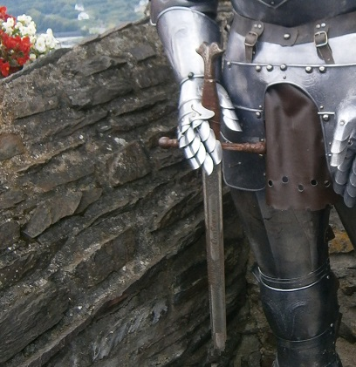
Wij moeten Hem op Zijn spoor volgen, met het zwaard van de Geest; dat is het Woord van God (Efeze 6:9) Overwin zoals Jezus de verzoekingen met: ‘Er staat geschreven…’ (Lukas 4:1-13)

Slide 9
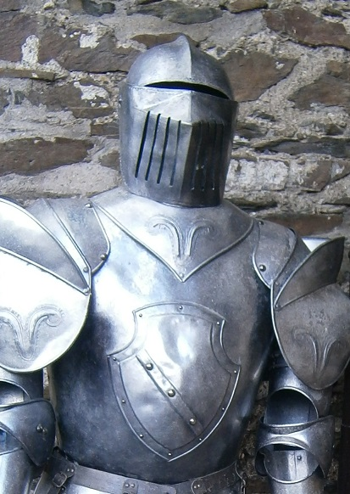
De helm van de hoop geeft ons redding, Goddelijke bescherming en zekerheid Dit geeft ons innerlijke rust in de wetenschap dat we veilig zijn

Slide 10
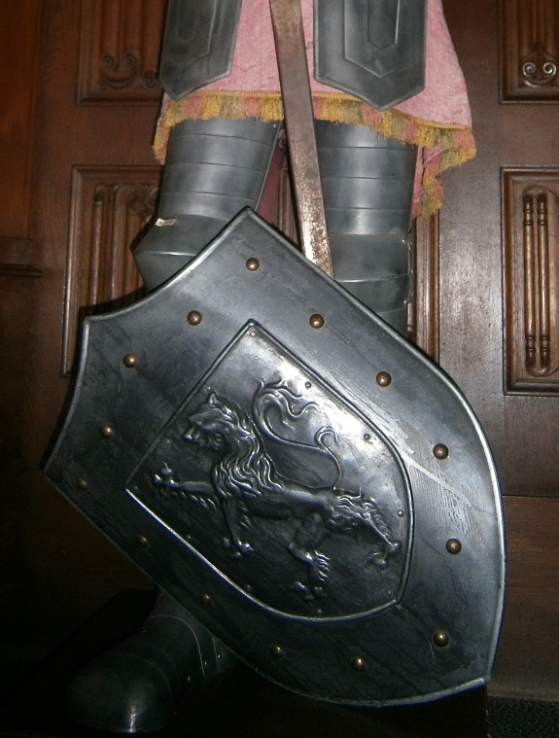
Gebruik het schild van het geloof Dr. Neil Anderson: ‘Als gelovigen zouden we geen aandacht moeten schenken aan verleidelijke, beschuldigende en misleidende gedachten. Wij moeten de wapenrusting van God aandoen, het schild van geloof opnemen en tegenstand bieden aan satans vurige pijlen die op onze gedachten gericht zijn.’

Slide 11
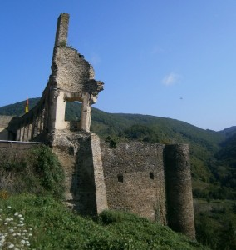
Paulus leert ons in 2 Kor.10:4-5: ‘De wapens van onze strijd zijn immers niet vleselijk, maar krachtig door God, tot afbraak van bolwerken.’ ’Want wij breken valse redeneringen af en elke hoogte die zich verheft tegen de kennis van God, en wij nemen elke gedachte gevangen om die te brengen tot de gehoorzaamheid aan Christus.’

Slide 12
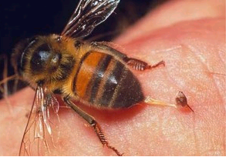
Je hoeft niet bang te zijn als je gelovig ziet op de handen van Jezus. Hij heeft het gif en de pijn weggedragen! Je hoeft niet bang te zijn al dreigt de duivel weer, leg maar gewoon je hand in die van onze Heer.

Slide 13
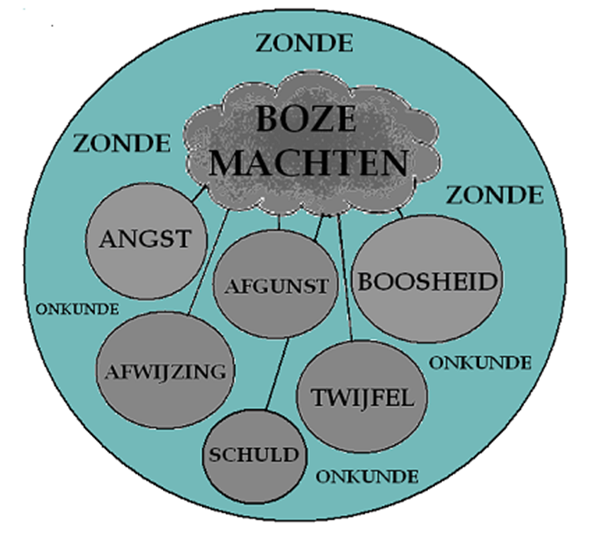
- Geef geen gehoor aan de boze influisteringen van demonen. - Besef dat ze werken met leugens en manipulatie. - Weet dat je de boze gedachten niet hoeft te accepteren en kunt verwerpen. - Weet ook dat je niet zondigt als je de ingevingen niet overneemt. - Waak over je gevoelsleven. - Let op je gevoelens van boosheid, schuld, afgunst, afwijzing, angst en twijfel.
- Zorg ervoor dat deze negatieve gevoelens niet gaan overheersen in je leven. - Richt je gedachten op positieve en bemoedigende zaken vanuit Gods Woord. - ‘Word niet overwonnen door het kwade, maar overwin het kwade door het goede’ (Rom.12:21).

Slide 14
Neil Anderson noemt tien manieren waarop je jezelf misleidend en verkeerd kunt beschermen of verdedigen tegen pijn, afwijzing verwerping. Ik geef hieronder en hierna de door hem opgestelde lijst door:
Ontkenning van de werkelijkheid
(bewust of onbewust).
2. Fantasie
(vlucht uit de realiteit door dagdromen, TV of film kijken, luisteren naar muziek, spelen met computer of videospelletjes, misbruik van drugs, medicatie of alcohol.

Slide 15
3. Emotioneel isolement
(zich terugtrekken van mensen of hen op afstand houden om verwerping te vermijden)
4. Regressie
(zich terugtrekken in minder bedreigende tijden).
5. Misplaatste boosheid
(frustraties op onschuldige mensen afreageren).
6. Projectie (aan anderen toeschrijven
wat onaanvaardbaar is voor jezelf).

Slide 16
7. Rationalisatie
(voor mijn eigen tekortkomingen
excuses gebruiken).
8. Liegen (zichzelf beschermen door bedrog).
9. Jezelf en anderen beschuldigen
(wanneer jij of anderen
niet verantwoordelijk zijn).
10. Hypocrisie
(een verkeerde indruk wekken).

Slide 17
Toets jezelf aan deze lijst van Anderson.
Welke van de genoemde zaken gelden voor jou in mindere of meerdere mate?
Nummer ze straks in het groepje in volgorde van belangrijkheid.
- Wat het meest voor je geldt, is voor jou dan nummer 1.

Slide 18
In Opwekking 717 wordt gevraagd om de vernieuwing
van ‘een vaste geest in mij’,
die in God alleen rust, en niet afdwaalt. Laat je door Hem leiden!
Stil mijn ziel wees stil, en wees niet bang voor de onzekerheid van morgen. God omgeeft je steeds, Hij is er bij, in je beproevingen en zorgen.
God, U bent mijn God,
en ik vertrouw op U, en zal niet wankelen. Vredevorst, vernieuw een vaste geest binnen in mij, die rust in U alleen.

Slide 19
Stil mijn ziel wees stil, en dwaal niet af. Dwars door het dal zal Hij je leiden. stil, vertrouw op Hem, en hef je schild tegen de pijlen van verleiding.
Stil mijn ziel wees stil, en laat nooit los de waarheid die je steeds omarmd heeft. Wacht, wacht op de Heer. De zwartste nacht verdwijnt wanneer het daglicht doorbreekt.
God U bent mijn God…
Ik rust in U alleen.

